Slide 1
ENVI 开发技术
技术支持邮箱：envi-idl@geoscene.cn
技术支持热线：400-819-2881-4
官方技术博客：cnblogs.com/enviidl
官方技术QQ群： 343328467

Slide 2
主要内容
IDL 语言基础
认识 IDL 工作台
IDL 语法基础
ENVI 开发技术
面向对象开发方式
虚拟栅格/ENVITask

Slide 3
IDL 语言基础

Slide 4
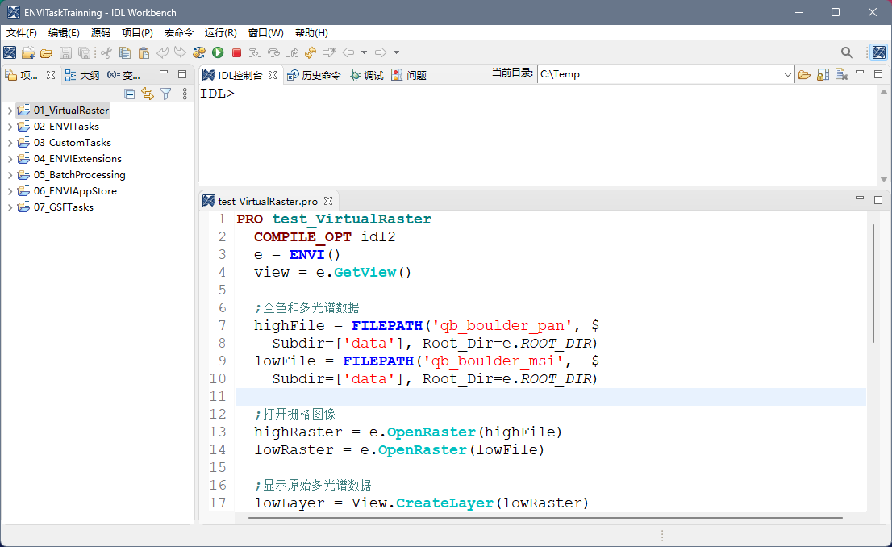
认识 IDL 工作台
跨平台
Windows
Linux
macOS
安装中文语言包的方法
https://www.cnblogs.com/enviidl/p/16386058.html

Slide 5
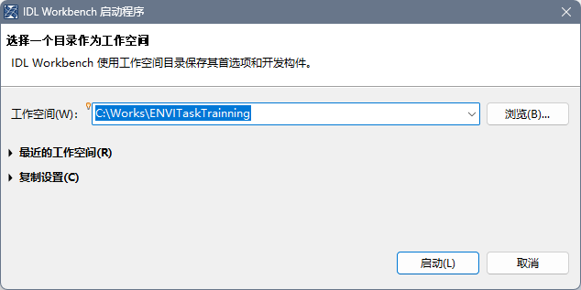
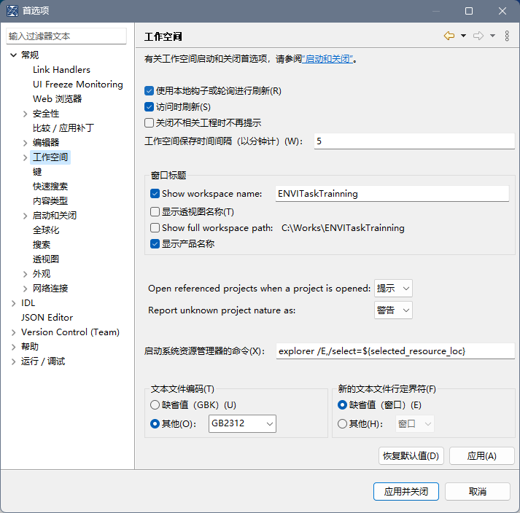
认识 IDL 工作台
工作空间
创建新的工作空间
创建新的工程项目
参数设置
编码
源码格式
颜色
…
导入
文件系统
首选项
现有项目

Slide 6
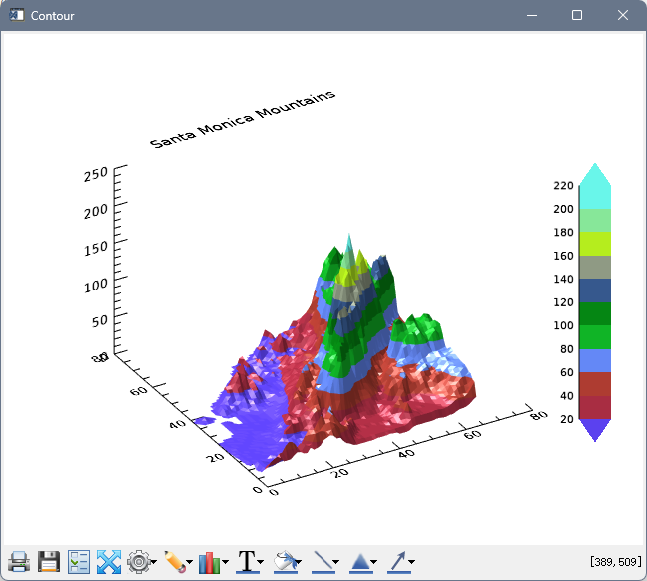
认识 IDL 语言
Interactive Data Language（交互式数据语言）
第四代计算机语言
跨平台应用开发
科学数据分析
可视化表达
;打开数据
file = FILE_WHICH('elevbin.dat')
dem = READ_BINARY(file, data_dims=[64,64])
;显示数据
c1 = CONTOUR(dem, RGB_TABLE=30, /FILL, PLANAR=0, $
TITLE='Santa Monica Mountains')
;添加颜色条
cbar = COLORBAR(TARGET = c1, ORIENTATION=1, $
POSITION=[0.90, 0.2, 0.95, 0.75])
;移动Z轴位置
(c1['zaxis']).LOCATION = [0, (c1.YRANGE)[1], 0]

Slide 7
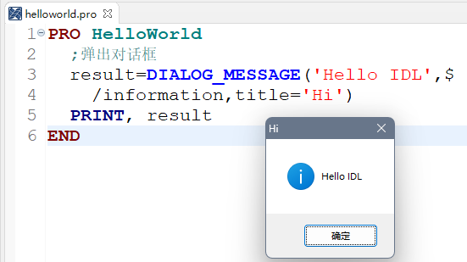
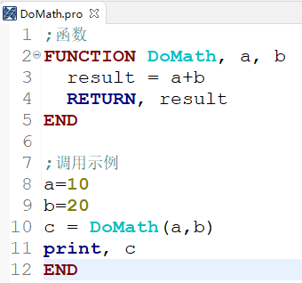
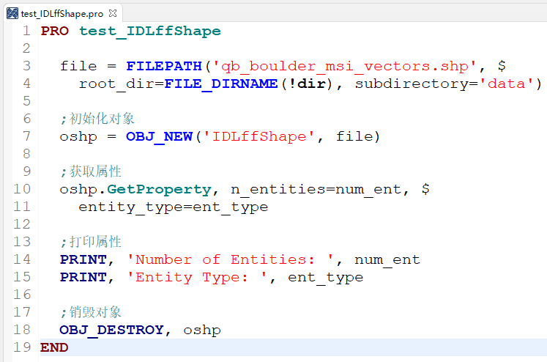
认识 IDL 语言
IDL API 类型
过程（PRO）
可直接执行
可被调用
可传参
函数（Function）
只能被调用
可传参，有返回值
对象（Object）
只能被调用
有方法和属性

Slide 8
ENVI 开发技术

Slide 9
ENVI 开发技术
ENVI Task
自定义Task
虚拟 栅格
面向 对象

Slide 10
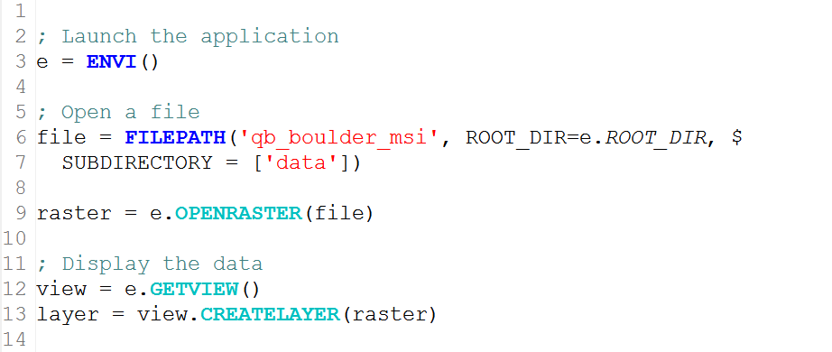
面向对象（Object-Oriented）
ENVI 5.x 提供全新的开发模式

Slide 11
虚拟栅格（Virtual Raster）
on-the-fly
ENVIBinaryGTThresholdRaster
ENVIBinaryLTThresholdRaster
ENVICalibrateRaster
ENVICastRaster
ENVIDataValuesMaskRaster
ENVIDimensionalityExpansionRaster
ENVIEqualizationStretchRaster
ENVIFirstOrderEntropyTextureRaster
ENVIGainOffsetRaster
ENVIGainOffsetWithThresholdRaster
ENVIGaussianStretchRaster
ENVIHighClipRaster
ENVIIrregularGridMetaspatialRaster
ENVILabelEntropyTextureRaster
ENVILayerStackRaster
ENVILinearPercentStretchRaster
ENVILinearRangeStretchRaster
ENVILogStretchRaster
ENVILowClipRaster
ENVIMaskRaster
ENVIMetaspatialRaster
ENVIMetaspectralRaster
ENVIMirrorRaster
ENVIMosaicRaster
ENVINNDiffusePanSharpeningRaster
ENVIOptimizedLinearStretchRaster
ENVIPixelwiseBandMathRaster
ENVIQUACRaster
ENVIRadarBackscatterRaster
ENVIRankStrengthTextureRaster
ENVIReprojectRaster
ENVIResampleRaster
ENVIRGBToHSIRaster
ENVIROIMaskRaster
ENVIRootStretchRaster
ENVISpatialGridRaster
ENVISpectralIndexRaster
ENVISubsetRaster
ENVITransposeRaster
ENVIVectorMaskRaster
40+

Slide 12
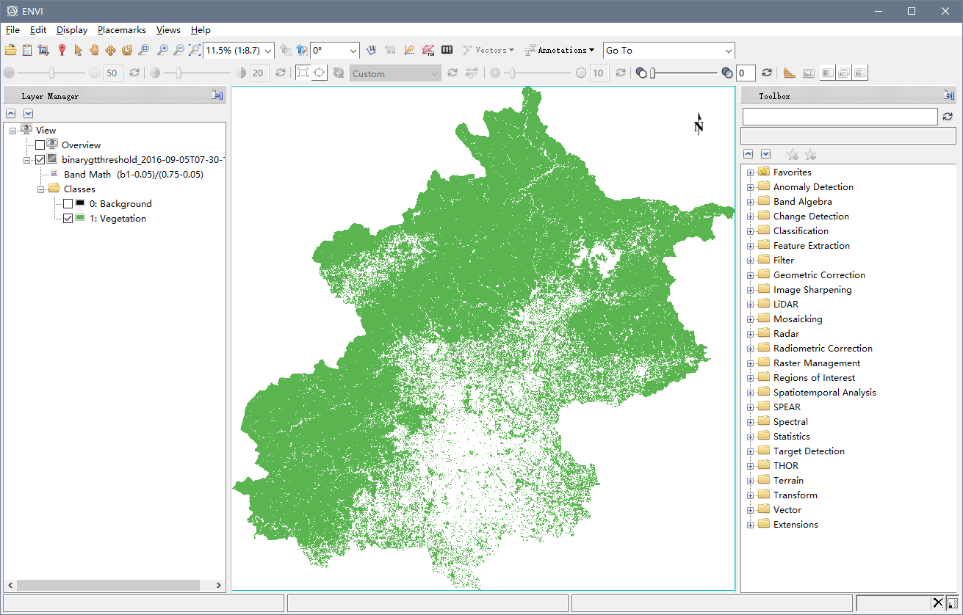
虚拟栅格（Virtual Raster）
快速大气校正： ENVIQUACRaster
计算NDVI：ENVISpectralIndexRaster
计算植被覆盖度：ENVIPixelwiseBandMathRaster
提取覆盖度大于50%的区域：ENVIBinaryGTThresholdRaster
...\0x_VirtualRaster\test_VFC.pro

Slide 13
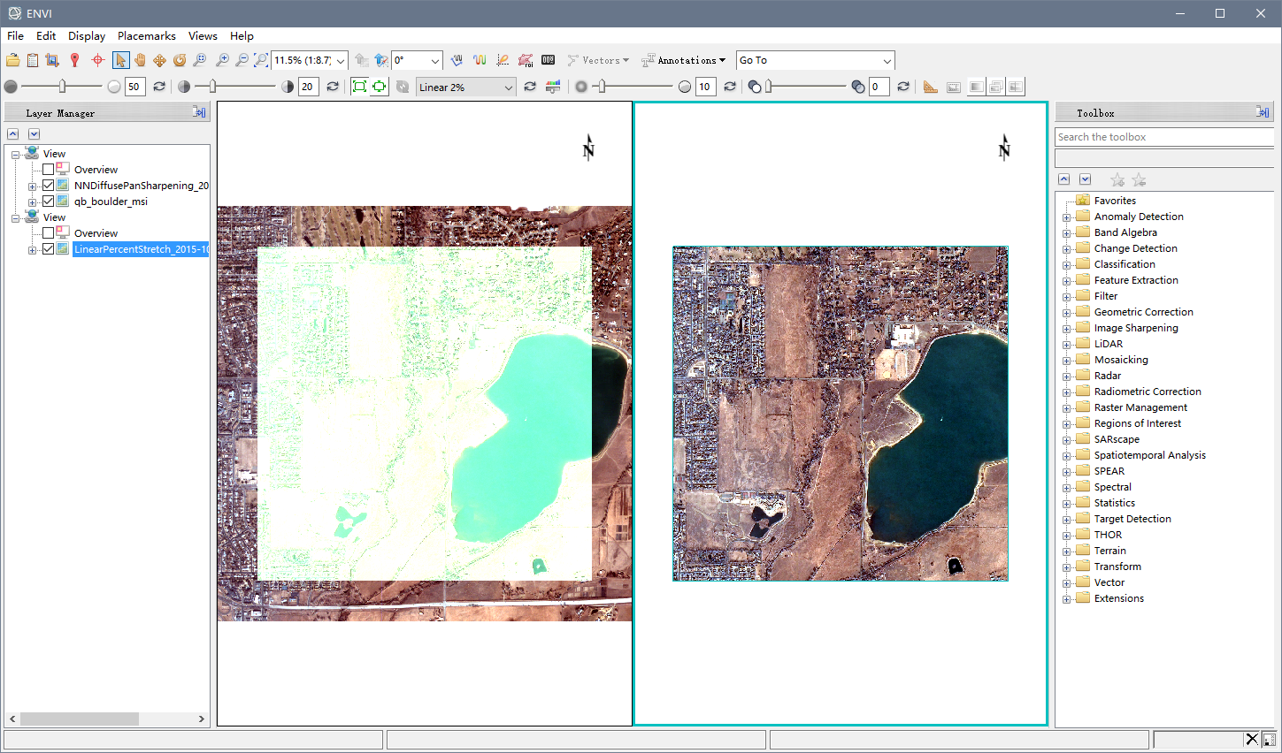
虚拟栅格（Virtual Raster）
空间裁剪：ENVISubsetRaster
图像融合：ENVINNDiffusePanSharpeningRaster
线性拉伸：ENVILinearPercentStretchRaster
输出TIFF：Raster.Export, file,‘tiff’
...\0x_VirtualRaster\test_VirtualRaster.pro
Notes:
\04_VirtualRaster\
...\04_VirtualRaster\test_VirtualRaster.pro

Slide 14
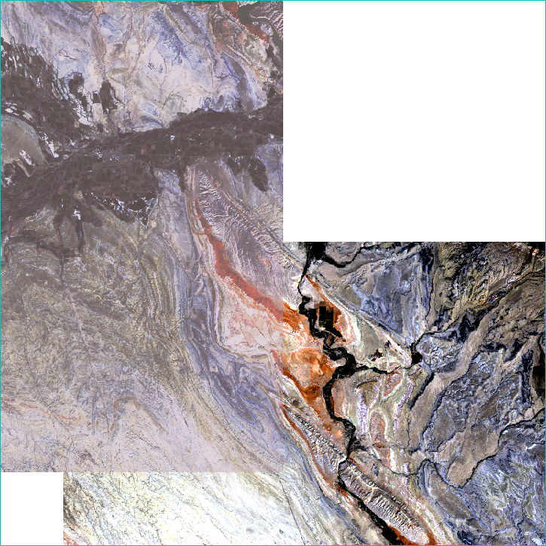
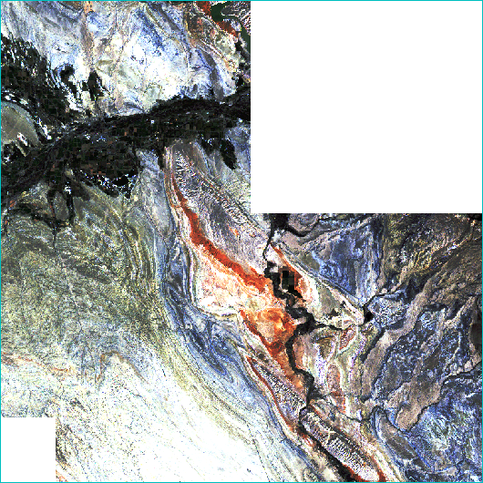
虚拟栅格（Virtual Raster）
图像镶嵌：ENVIMosaicRaster
...\0x_VirtualRaster\test_ENVIMosaicRaster.pro

Slide 15
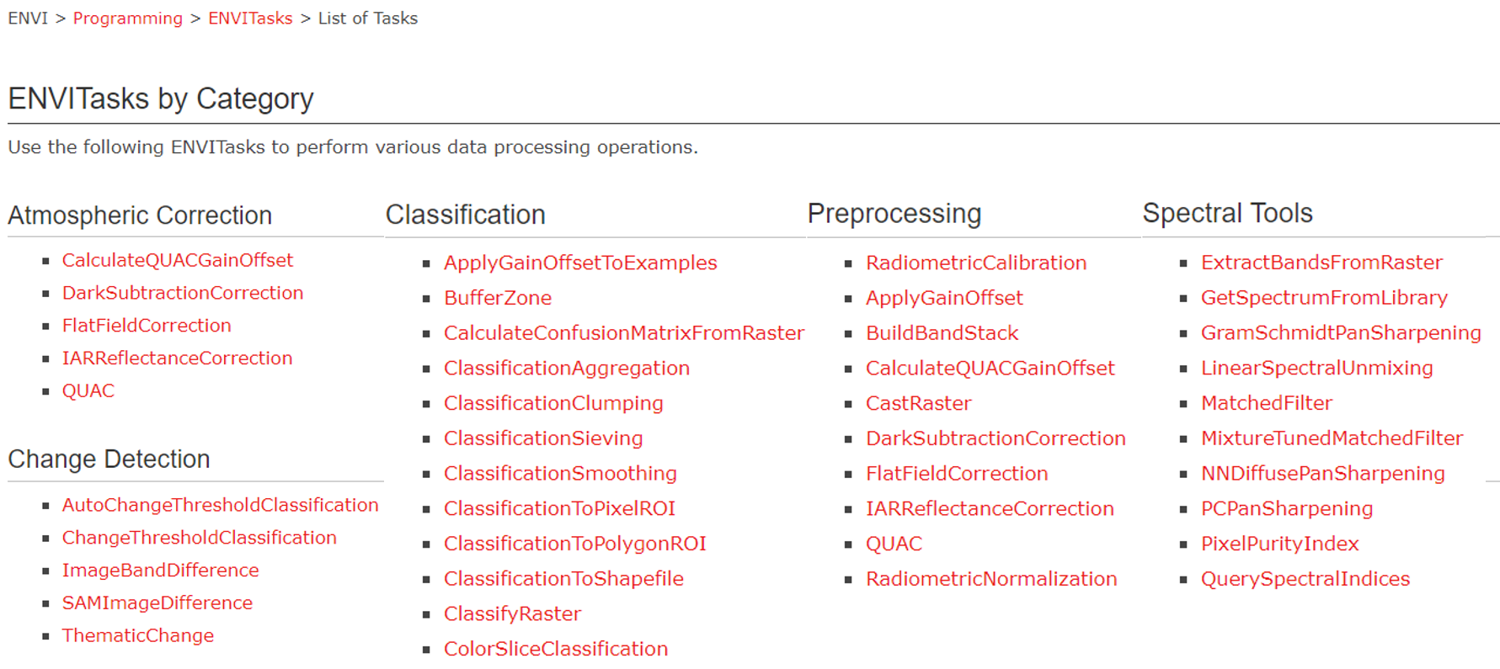
ENVITask
ENVITask 即 API，可以用来执行图像分类、正射校正、图像变换、矢量处理等
ENVI 5.6.x 提供约 254 个 ENVITask

Slide 16
ENVITask
变化检测
图像分类
密度分割
自适应 滤波
卷积滤波
几何处理
图像配准
阈值分割
掩膜处理
图像镶嵌
点云处理
预处理
时序分析
感兴趣区域与矢量
光谱工具
图像拉伸
图像裁剪
图像变换
… …
纹理提取
帮助位于：ENVI Help > Programming > ENVITasks

Slide 17
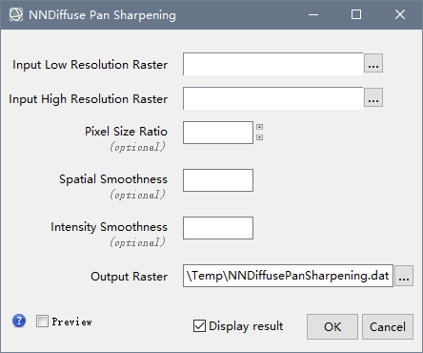
调用 ENVITask
e = ENVI()
panRaster = e.OpenRaster('c:\qb_boulder_pan')
mulRaster = e.OpenRaster('c:\qb_boulder_msi')
; 初始化图像融合ENVITask
Task = ENVITask('NNDiffusePanSharpening')
; 定义输入参数
Task.INPUT_LOW_RESOLUTION_RASTER = mulRaster
Task.INPUT_HIGH_RESOLUTION_RASTER = panRaster
; 定义输出路径
Task.OUTPUT_RASTER_URI = e.GetTemporaryFilename()
; 执行ENVITask
Task.Execute
…\0x_ENVITasks\test_NNDiffusePanSharpening.pro

Slide 18
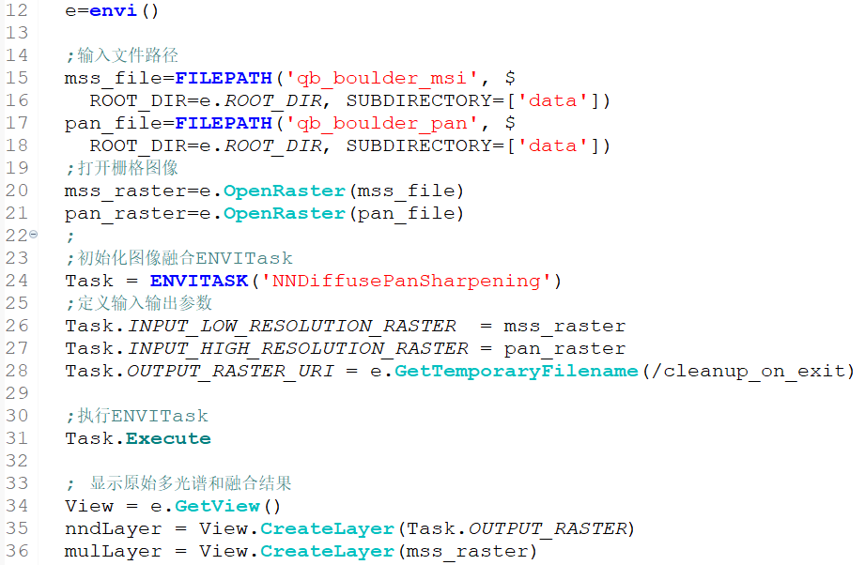
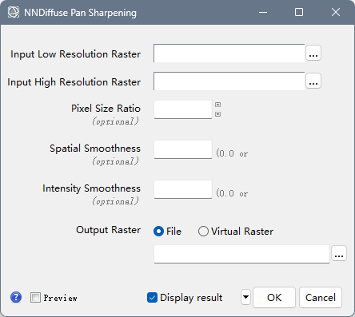
调用 ENVITask
以 NNDiffusePanSharpening Task 为例
对应工具为 Toolbox/Image Sharpening/NNDiffuse Pan Sharpening
…\0x_ENVITasks\test_NNDiffusePanSharpening.pro

Slide 19
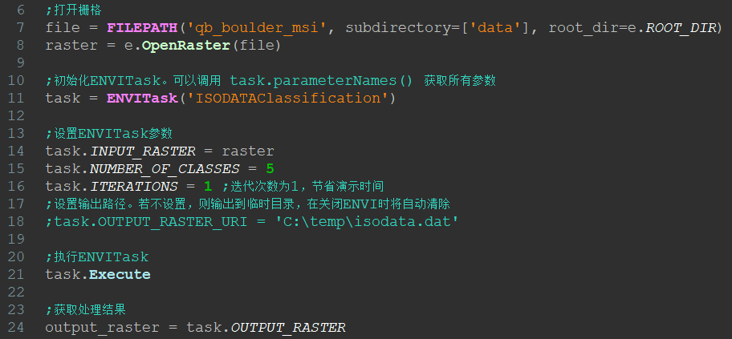
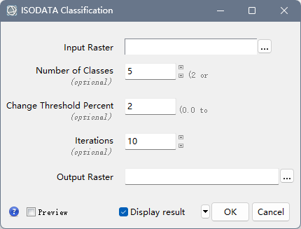
调用 ENVITask
以 ISODATAClassification Task 为例
对应工具为 Toolbox/Classification/Unsupervised Classification/IsoData Classification
...\0x_ENVITasks\test_ISODATAClassification.pro

Slide 20
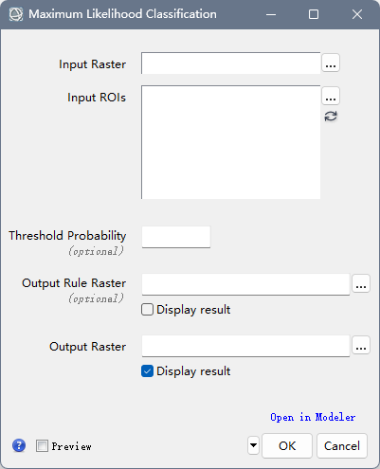
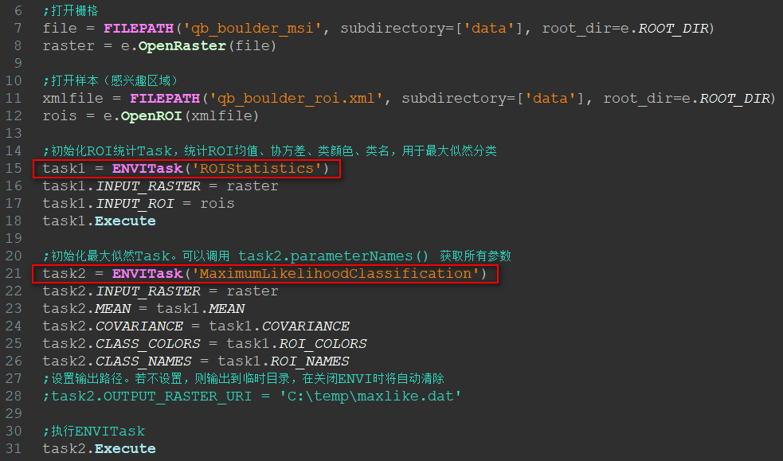
遇到特殊的 ENVITask
以 MaximumLikelihoodClassification Task 为例
Toolbox/Classification/Supervised Classification/Maximum Likelihood Classification
...\0x_ENVITasks\test_MaximumLikelihoodClassification.pro

Slide 21
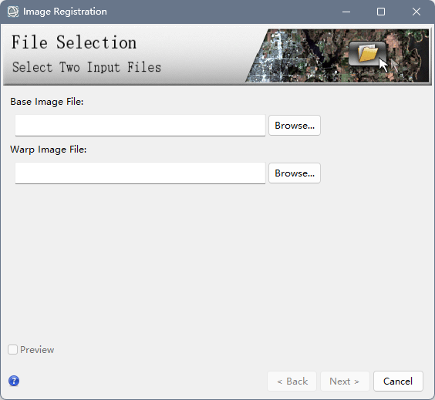
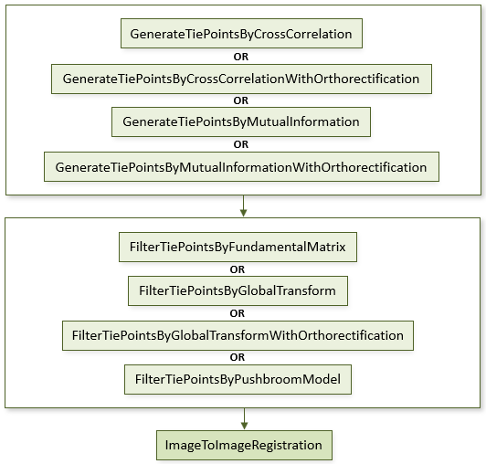
遇到特殊的 ENVITask
图像配准流程化工具
Toolbox/Geometric Correction/Registration/Image Registration Workflow
自动找点
过滤同名点
图像配准
...\0x_ENVITasks\test_ImageToImageRegistration.pro

Slide 22
ENVITask 调用示例
波段组合 —— BuildLayerStack
图像配准 —— ImageToImageRegistration
非监督分类 —— ISODATAClassification
最大似然分类 —— MaximumLikelihoodClassification
图像融合 —— NNDiffusePanSharpening
正射校正 —— RPCOrthorectification
…\0x_ENVITasks\test_*.pro

Slide 23
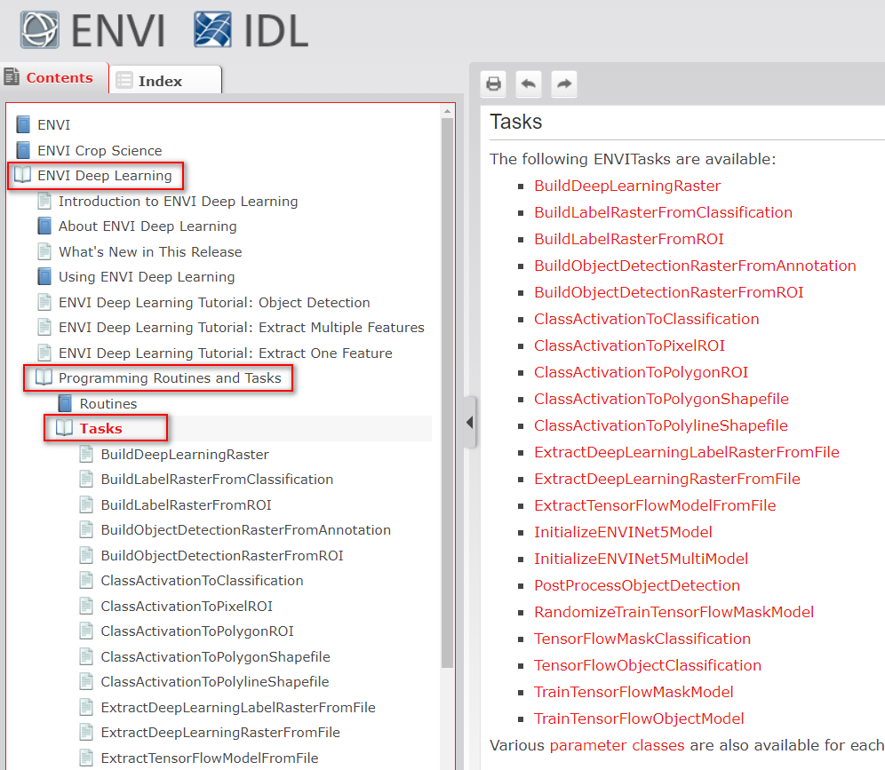
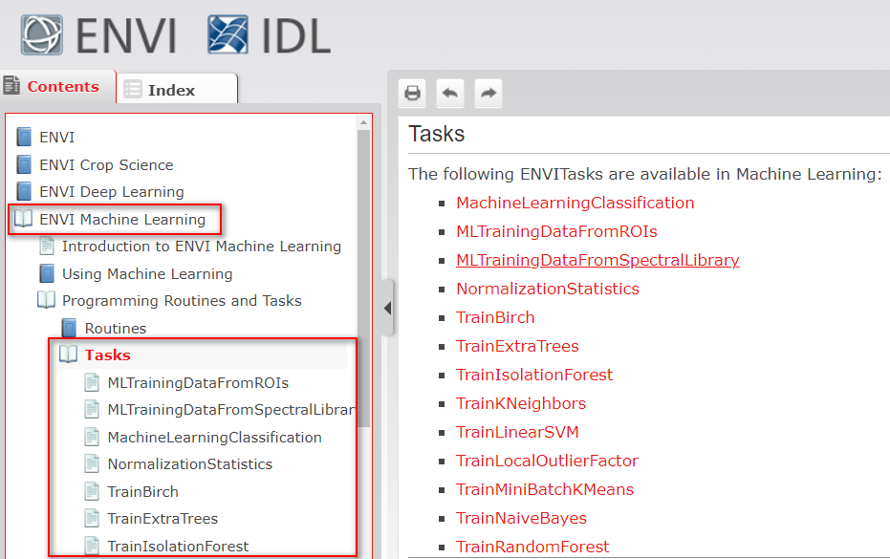
除了 ENVI Task
还有…
ENVI Deep Learning Task
ENVI Machine Learning Task
ENVI Crop Science Task
SARscape Task
….

Slide 24
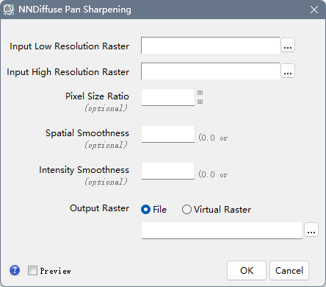
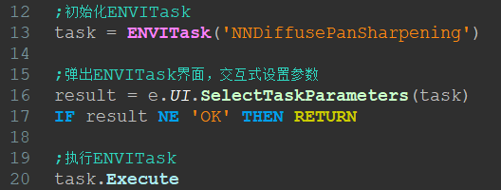
ENVITask 除了是一个 API
还是一个工具（UI）
ENVI 5.6 之前版本仅可使用如下接口
仅提供参数设置功能，需要调用 task.Execute 执行任务
会阻断 ENVI 主界面，工具界面不可隐藏、最小化等
…\0x_ENVITasks\test_ENVIUI_SelectTaskParameters.pro

Slide 25
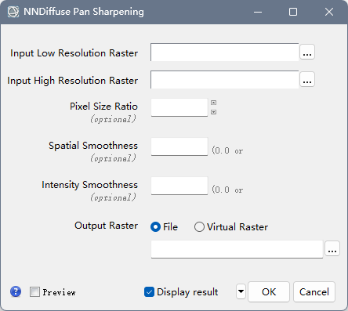
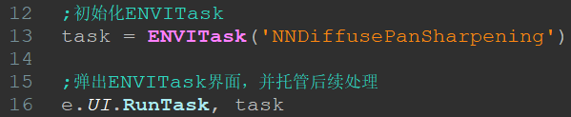
ENVITask 除了是一个 API
还是一个工具（UI）
ENVI 5.6 及更高版本同时可使用如下接口
托管所有后续处理，包含任务执行和显示结果等
不会阻断 ENVI 主界面，工具界面可隐藏、最小化等
可提交任务到 ENVI Server 中后台运行
…\0x_ENVITasks\test_ENVIUI_RunTask.pro

Slide 26
专题：构建工作流

Slide 27
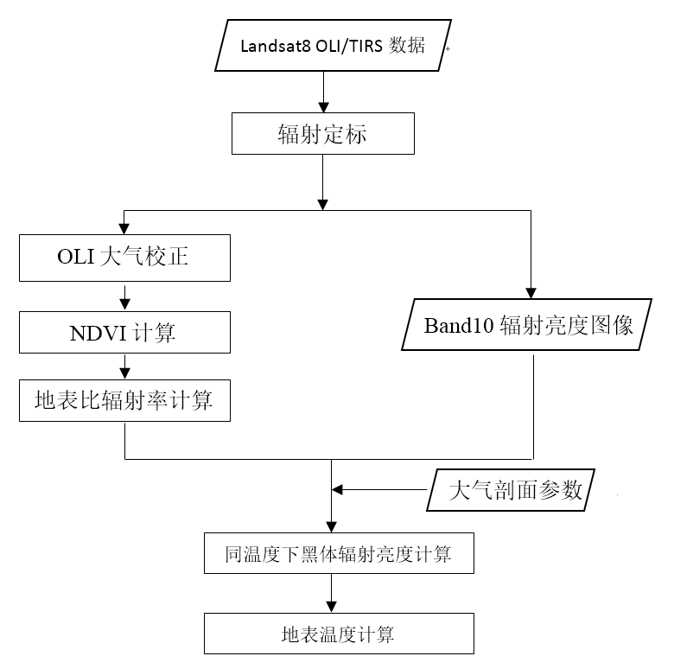
构建工作流：示例1
地表温度反演
ENVISpectralIndexRaster
ENVIPixelwiseBandMathRaster
ENVISubsetRaster
ENVICalibrateRaster
BuildGridDefinitionFromRaster
ENVILayerStackRaster
test_Landsat8_LST_workflow.pro

Slide 28
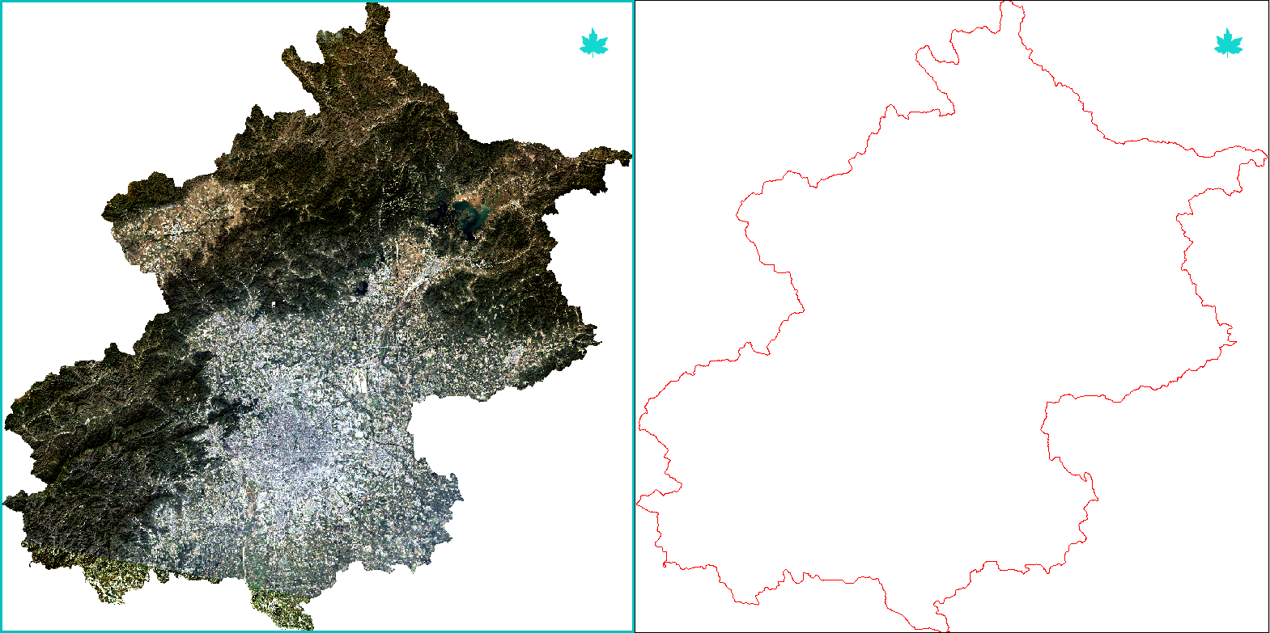
构建工作流：示例2
生成图像有效区域矢量文件（轮廓线）
test_Build_Footprint.pro

Slide 29
构建工作流：示例2
生成图像有效区域矢量文件（轮廓线）
ENVIBinaryGTThresholdRaster
提取有效区域，生成二值图像
ENVIColorSliceClassificationTask
将二值图像转换为分类结果
ENVIClassificationToShapefileTask
将有效区域的类别输出为矢量文件
ENVISubsetRaster
波段裁剪，获取第一个波段Raster
test_Build_Footprint.pro

Slide 30
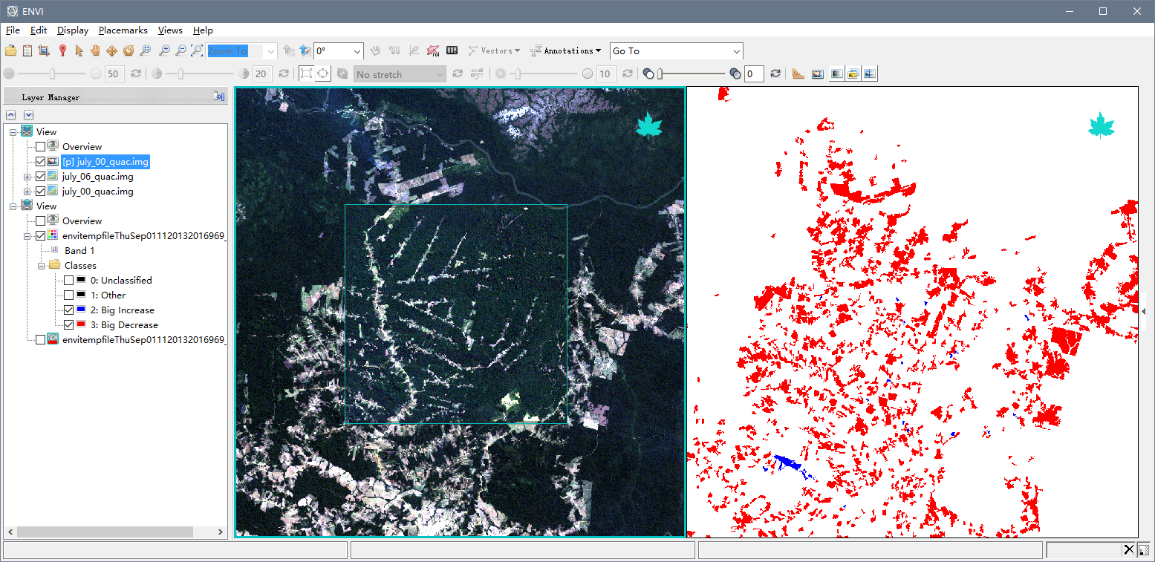
构建工作流：示例3
森林变化监测（Change Detection）
test_ChangeDetection.pro

Slide 31
构建工作流：示例3
30行代码
森林变化监测（Change Detection）
ENVISpectralIndexRaster
2、计算两个 NDVI
ImageBandDifference
3、计算两个 NDVI 差值
AutoChangeThresholdClassification
4、自动阈值分割
ClassificationSmoothing
5、分割结果平滑处理
ClassificationAggregation
6、分割结果聚类处理
ClassificationToShapefile
7、结果输出为矢量（可选）
ENVIQUACRaster
1、快速大气校正（可选）
test_ChangeDetection.pro

Slide 32
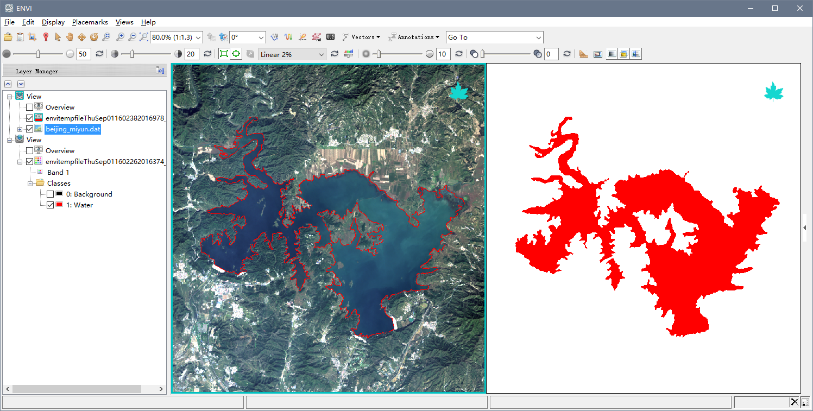
构建工作流：示例4
水面提取
…\06_Workflows\test_Water_Extraction.pro

Slide 33
构建工作流：示例4
水面提取
ENVISpectralIndexRaster
计算水体指数 MNDWI
ColorSliceClassification
密度分割，提取水体
水体结果平滑处理
ClassificationAggregation
水体结果聚类处理
ClassificationToShapefile
结果输出为矢量（可选）
ClassificationSmoothing
ENVIQUACTask
快速大气校正（可选）
…\06_Workflows\test_Water_Extraction.pro

